Slide 1
REDE SICONV
CADASTRAMENTO DE PROPOSTAS

Slide 2
Neste módulo veremos:
Principais artigos da Portaria Interministerial 424/2016;
O que é o Sistema de Convênios SICONV;
Rede SICONV;
Painel Transferências Voluntárias;
Processo de celebração e cadastramento de propostas via SICONV;

Slide 3
Portaria Interministerial 404/2016
O Ministério do Planejamento, Desenvolvimento e Gestão publicou em 30/12/2016 a Portaria Interministerial nº 424/2016, que estabelece normas para execução do estabelecido no Decreto nº 6.170/2007, que dispõe sobre as normas relativas às transferências de recursos da União mediante convênios e contratos de repasse, revogando a Portaria Interministerial nº 507 de 2011 e dá outras providências, diante das alterações do Decreto nº 6.170 pelo Decreto nº 8.943/2016.

Slide 4
Portaria Interministerial 404/2016
Instrumentos em execução ou conveniados até 30 dezembro de 2016 devem seguir as regras da Portaria Interministerial 507/2011. A partir desta data devem seguir as regras da Portaria Interministerial 424/2016.
A PI nº 424/2016, mantém a maioria do texto da 507/2011, mas trouxe diversas alterações e inovações em relação às transferências de recursos da União.

Slide 5
Portaria Interministerial 404/2016 – Principais Mudanças
Art. 3º - Criação de Níveis (I ao V) para fins de celebração, acompanhamento, da execução e prestação de contas, conforme valores e tipos de execução:
I - Nível I, para execução de obras e serviços de engenharia com valores de repasse iguais ou superiores a R$ 250.000,00 e inferiores a R$ 750.000,00;
II - Nível II, para execução de obras e serviços de engenharia com valores de repasse iguais ou superiores a R$ 750.000,00) e inferiores a R$ 5.000.000,00

Slide 6
Portaria Interministerial 404/2016 – Principais Mudanças
III - Nível III, para execução de obras e serviços de engenharia com valores de repasse iguais ou superiores a R$ 5.000.000,00 (cinco milhões de reais);
IV - Nível IV, para execução de custeio ou aquisição de equipamentos com valores de repasse iguais ou superiores a R$ 100.000,00 e inferiores a R$ 750.000,00; e
V - Nível V, para execução de custeio ou aquisição de equipamentos com valores de repasse iguais ou superiores a R$ 750.000,00

Slide 7
Portaria Interministerial 404/2016 – Principais Mudanças
(Incluído pela PI Nº 451, DE 18 DE DEZEMBRO DE 2017):
I - Nível III - A: para execução de obras e serviços de engenharia com valores de repasse iguais ou superiores R$ 5.000.000,00 e inferiores a R$ 20.000.000,00 (vinte milhões de reais);
II - Nível III - B: para execução de obras e serviços de engenharia com valores de repasse iguais ou superiores R$ 20.000.000,00 e inferiores a R$ 80.000.000,00; e
III - Nível III - C: para execução de obras e serviços de engenharia com valores de repasse iguais ou superiores a R$ 80.000.000,00

Slide 8
Portaria Interministerial 404/2016 – Principais Mudanças
Art. 6 - São competências e responsabilidades do concedente:
§ 3º Ficam vedadas as reformulações dos projetos básicos das obras e serviços de engenharia aprovados pelo concedente ou pela mandatária.
§ 4º Ficam vedadas as reprogramações, decorrentes de ajustes ou adequações, nos projetos básicos dos instrumentos enquadrados no inciso I do art. 3º Portaria, aprovados pela mandatária. (NIVEL I – obras menores a R$750 mil)

Slide 9
Portaria Interministerial 404/2016 – Principais Mudanças
Art. 9º § 8º
Quando o objeto do instrumento envolver a execução de obras e serviços de engenharia, fica vedado o aproveitamento de licitação que: (Alterado pela PI 101).
I - utilize projeto de engenharia diferente daquele previamente aprovado e a realização de licitação em desacordo com o estabelecido no projeto básico ou termo de referência aprovado, sob pena de rescisão do instrumento pactuado; e
II - tenha sido publicada em data anterior ao aceite do projeto básico de engenharia pela mandatária.

Slide 10
Portaria Interministerial 404/2016 – Principais Mudanças
Art. 21º
§ 3º O prazo de apresentação do projeto básico ou o termo de referência não poderá ultrapassar 18 (dezoito) meses, incluída a prorrogação, se houver.
§ 8º - As despesas referentes ao custo para elaboração do projeto básico ou termo de referência poderão ser custeadas com recursos oriundos do instrumento pactuado, desde que o desembolso do concedente voltado para a elaboração do projeto básico ou termo de referência não seja superior a 5% (cinco por cento) do valor total do instrumento.

Slide 11
Portaria Interministerial 404/2016 – Principais Mudanças
Art. 27 - São cláusulas necessárias nos instrumentos regulados por esta Portaria as que estabeleçam:
XVII - a faculdade dos partícipes rescindirem o instrumento, a qualquer tempo;
XXIX - a autorização do convenente para que o concedente ou mandatária solicitem junto à instituição financeira albergante da conta corrente específica, a transferência dos recursos financeiros por ele repassados, bem como os seus rendimentos, para a conta única da União, caso os recursos não sejam utilizados no objeto da transferência pelo prazo de 180 (cento e oitenta) dias;

Slide 12
Portaria Interministerial 404/2016 – Principais Mudanças
Art. 27 -
XXXIII - a autorização do convenente para que o concedente solicite, à instituição financeira albergante da conta corrente bancária da transferência, o resgate dos saldos remanescentes, nos casos em que não houver a devolução dos recursos no prazo previsto no art. 60 desta Portaria;
XXXIV - a obrigatoriedade do concedente e do convenente de divulgar em sítio eletrônico institucional as informações referentes a valores devolvidos, bem como a causa da devolução, nos casos de não execução total do objeto pactuado, extinção ou rescisão do instrumento;

Slide 13
Portaria Interministerial 404/2016 – Principais Mudanças
Art. 27 –
XXXV - a obrigação do concedente em notificar o convenente previamente a inscrição como inadimplente no SICONV, quando detectadas impropriedades ou irregularidades no acompanhamento da execução do objeto do instrumento, devendo ser incluída no aviso a respectiva Secretaria da Fazenda ou secretaria similar, e o Poder Legislativo do órgão responsável pelo instrumento.

Slide 14
Portaria Interministerial 404/2016 – Principais Mudanças
Art. 29. O concedente ou a mandatária deverão cancelar os pré-empenhos e empenhos das propostas que não tiveram os instrumentos celebrados até o final do exercício financeiro.
Parágrafo único. Após o cancelamento dos documentos orçamentários indicados no caput, as propostas deverão ser rejeitadas no SICONV, devendo constar justificativa expressa acerca dos motivos da rejeição.

Slide 15
Portaria Interministerial 404/2016 – Principais Mudanças
Art. 40. Os convenentes deverão disponibilizar, em seu sítio oficial na internet ou, na sua falta, em sua sede, em local de fácil visibilidade, consulta ao extrato do instrumento ou outro instrumento utilizado, contendo, pelo menos, o objeto, a finalidade, os valores e as datas de liberação e o detalhamento da aplicação dos recursos, bem como as contratações realizadas para a execução do objeto pactuado.
Parágrafo único. Para efeito do disposto no caput, a disponibilização do extrato na internet poderá ser suprida com a inserção de link na página oficial do órgão ou entidade convenente que possibilite acesso direto ao Portal de Convênios.

Slide 16
Portaria Interministerial 404/2016 – Principais Mudanças
Art. 41 – I - exceto nos casos de instrumento com parcela única, o valor do desembolso a ser realizado pelo concedente ou pela mandatária referente à primeira parcela, não poderá exceder a 20% (vinte por cento) do valor global do instrumento;
Com era com a PI 507/2011: Repasse do concedente até R$750 mil = 50% após licitação, 30% na metade da obra e 20% na entrega da obra concluída (sem regra para os demais valores e níveis);
Como ficou com a PI 424/2016: Repasse do Concedente 20% após a licitação e demais valores sem estimativa percentual e prazos de repasses (para todos os níveis)

Slide 17
Portaria Interministerial 404/2016 – Principais Mudanças
Art. 41 –
III - a liberação das demais parcelas está condicionada a execução de no mínimo 70% (setenta por cento) das parcelas liberadas anteriormente.
§ 3º Fica vedado o adiantamento de parcelas nos casos de execução de obras e serviços de engenharia enquadrados no inciso III do art. 3º desta Portaria (Nível III - obra com valores iguais ou maiores que R$5 milhões).

Slide 18
Portaria Interministerial 404/2016 – Principais Mudanças
Art. 41 – § 8º Na hipótese de inexistência de execução financeira após 180 dias da liberação da 1ª parcela o instrumento deverá ser rescindido.
§ 12º É vedado o aproveitamento de rendimentos para ampliação ou acréscimo de metas ao PT pactuado.
§ 15º. É vedada a liberação da 1ª parcela de recursos para o início de execução de novos instrumentos quando o convenente tiver instrumentos apoiados com recursos do Governo Federal, sem execução financeira por prazo superior a 180dias. (Alterado pela PINº 451, de 18/12/2017)

Slide 19
Portaria Interministerial 404/2016 – Principais Mudanças
Art. 54 - Nova normatização de acompanhamento das obras pelo Concedente:
I – na execução de obras e serviços e engenharia valores inferiores a R$ 750 mil - visitas in loco, na execução de 50% e 100% do cronograma físico, podendo ocorrer outras visitas quando identificada a necessidade pelo órgão concedente ou pela mandatária;
II - na execução de obras e serviços e engenharia superiores a R$ 750 mil e valores inferiores a R$5 milhões - visitas in loco, realizadas considerando os marcos de execução 30% 60% e 100% do cronograma físico;

Slide 20
Portaria Interministerial 404/2016 – Principais Mudanças
III - na execução de obras e serviços e engenharia acima de R$5 milhões - Previsão de no mínimo 5 visitas ao local;
IV - na execução de custeio e aquisição de equipamentos até a R$ 750 mil, o acompanhamento e a conformidade financeira será realizado por meio da verificação dos documentos inseridos no SICONV, podendo haver visitas ao local quando identificada a necessidade pelo órgão concedente; e
V - na execução de custeio e aquisição de equipamentos com valores superiores a R$ 750 mil, o acompanhamento e a conformidade financeira e verificação dos documentos inseridos no SICONV, bem como pelas visitas ao local, considerando a especificidade do objeto ajustado.

Slide 21
Portaria Interministerial 404/2016 – Principais Mudanças
Art. 54
§ 5º Para contratos do nível III do art. 3º desta Portaria, que possuam mais de uma empresa contratada para execução do objeto, a liberação dos recursos fica condicionada à apresentação pelo convenente dos boletins de medição com valor superior a 10% (dez por cento) da meta correspondente, podendo ser inferior ao previsto no § 3º deste artigo, desde que devidamente justificado. (Incluído pela PI Nº 451, DE 18 DE DEZEMBRO DE 2017).

Slide 22
Portaria Interministerial 404/2016 – Principais Mudanças
Art. 57. O concedente ou a mandatária comunicará ao convenente quaisquer irregularidades decorrentes do uso dos recursos ou outras pendências de ordem técnica, apurados durante a execução do instrumento, e suspenderão a liberação dos recursos, fixando prazo de 45 (quarenta e cinco) dias para saneamento ou apresentação de informações e esclarecimentos, podendo ser prorrogado por igual período

Slide 23
Portaria Interministerial 404/2016 – Principais Mudanças
CAPÍTULO V DA PRESTAÇÃO DE CONTAS Art. 59
§ 1º Quando a prestação de contas não for encaminhada no prazo estabelecido no instrumento, o concedente estabelecerá o prazo máximo de 45 (quarenta e cinco) dias para sua apresentação.
§ 4º Cabe ao representante legal da entidade sem fins lucrativos, ao prefeito e ao governador sucessor prestar contas dos recursos provenientes de instrumentos firmados pelos seus antecessores.

Slide 24
Portaria Interministerial 404/2016 – Principais Mudanças
CAPÍTULO V DA PRESTAÇÃO DE CONTAS Art. 59
§ 6º Quando a impossibilidade de prestar contas decorrer de ação ou omissão do antecessor, o novo administrador solicitará ao concedente a instauração de tomada de contas especial
§ 8º No caso de o convenente ser órgão ou entidade pública, de qualquer esfera de governo, a autoridade competente, ao ser comunicada das medidas adotadas, suspenderá de imediato o registro da inadimplência, desde que o administrador seja outro que não o faltoso, e seja atendido o disposto nos §§ 5º, 6º e 7º deste artigo

Slide 25
Portaria Interministerial 404/2016 – Principais Mudanças
Art. 60. Os saldos financeiros de recursos de repasse remanescentes, não utilizadas no objeto pactuado, serão devolvidos à Conta Única do Tesouro, no prazo improrrogável de 30 (trinta) dias da conclusão, denúncia, rescisão ou extinção do instrumento, sob pena da imediata instauração de tomada de contas especial do responsável, providenciada pela autoridade competente do órgão ou entidade concedente.

Slide 26
Portaria Interministerial 404/2016 – Principais Mudanças
Art. 64. A autoridade competente do concedente ou a mandatária terá o prazo de um ano, contado da data do recebimento, para analisar a prestação de contas do instrumento, com fundamento no parecer técnico expedido pelas áreas competentes.
§ 1º O prazo de análise previsto no caput poderá ser prorrogado no máximo por igual período, desde que devidamente justificado.

Slide 27
Portaria Interministerial 404/2016 – Principais Mudanças
Art. 82. Ficam revogadas a Portaria Interministerial MP/MF/CGU nº 507, de 24 de novembro de 2011, e a Instrução Normativa nº 01, de 15 de janeiro de 1997, da Secretaria do Tesouro Nacional.
Convênios em execução, assinados antes de 30/12/2016 ainda seguirão as normas da Portaria 507/2011.

Slide 28
Sistema de Gestão de Convênios Siconv
É o principal sistema de captação de recursos, gerenciamento de convênios e prestação de contas, para administrar as transferências voluntárias de recursos da União, firmadas com estados, municípios, Distrito Federal e também com a Organização da Sociedade Civil.
Foi desenvolvido em plataforma web que permite aos órgãos concedentes e convenentes o gerenciamento on-line de todos os convênios cadastrados.

Slide 29
Sistema de Gestão de Convênios – Siconv
Características funcionais:
Cadastramento de perfis de acordo com o proponente;
Plano de trabalho detalhado, inclusive custos previstos;
Indicação dos bens adquiridos, serviços ou obras executados;
Licitações realizadas e ofertas de todos os licitantes;
Pagamento aos fornecedores – OBTV;
Geração automática da Prestação de Contas.

Slide 30
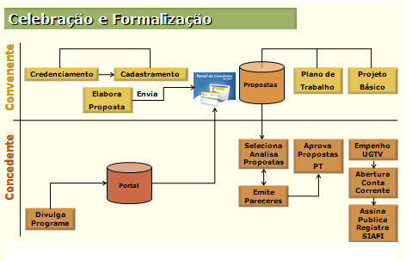
Sistema de Gestão de Convênios – Siconv
Fluxograma da Celebração e Formalização de Convênio

Slide 31
Sistema de Gestão de Convênios – Siconv
Para que haja a correta aplicação dos recursos e execução correta do sistema Siconv, é importante o Gestor de Convênios do Convenente, dar especial atenção a alguns procedimentos:
Cumprir as exigências de cada edital do programa e da nova Portaria Interministerial 424/2016;
Atender as cláusulas suspensivas, se existirem;
Ler atentamente o documento que institui o instrumento (contrato com o concedente);
Promover os ajustes necessários no Plano de Trabalho;

Slide 32
Sistema de Gestão de Convênios – Siconv
Acompanhar os processos de Licitação e contratos com os fornecedores;
Regularizar a conta bancária;
Ter sempre contato com os técnicos do órgão concedente que gerenciam seu convênio;
Interagir e manter atualizados das informações do convênio, todos os técnicos envolvidos no processo de execução do convênio.

Slide 33
Rede Siconv
A Rede Siconv tem por objetivo o desenvolvimento de ações voltadas à melhoria dos processos de gestão das transferências da União, operacionalizadas por meio do Sistema de Gestão de Convênios e Contratos de Repasse – SICONV.
Essa atuação em rede compete a Portaria nº 161, de 10 de Maio de 2016, que dispõe sobre a constituição da Rede Siconv.

Slide 34
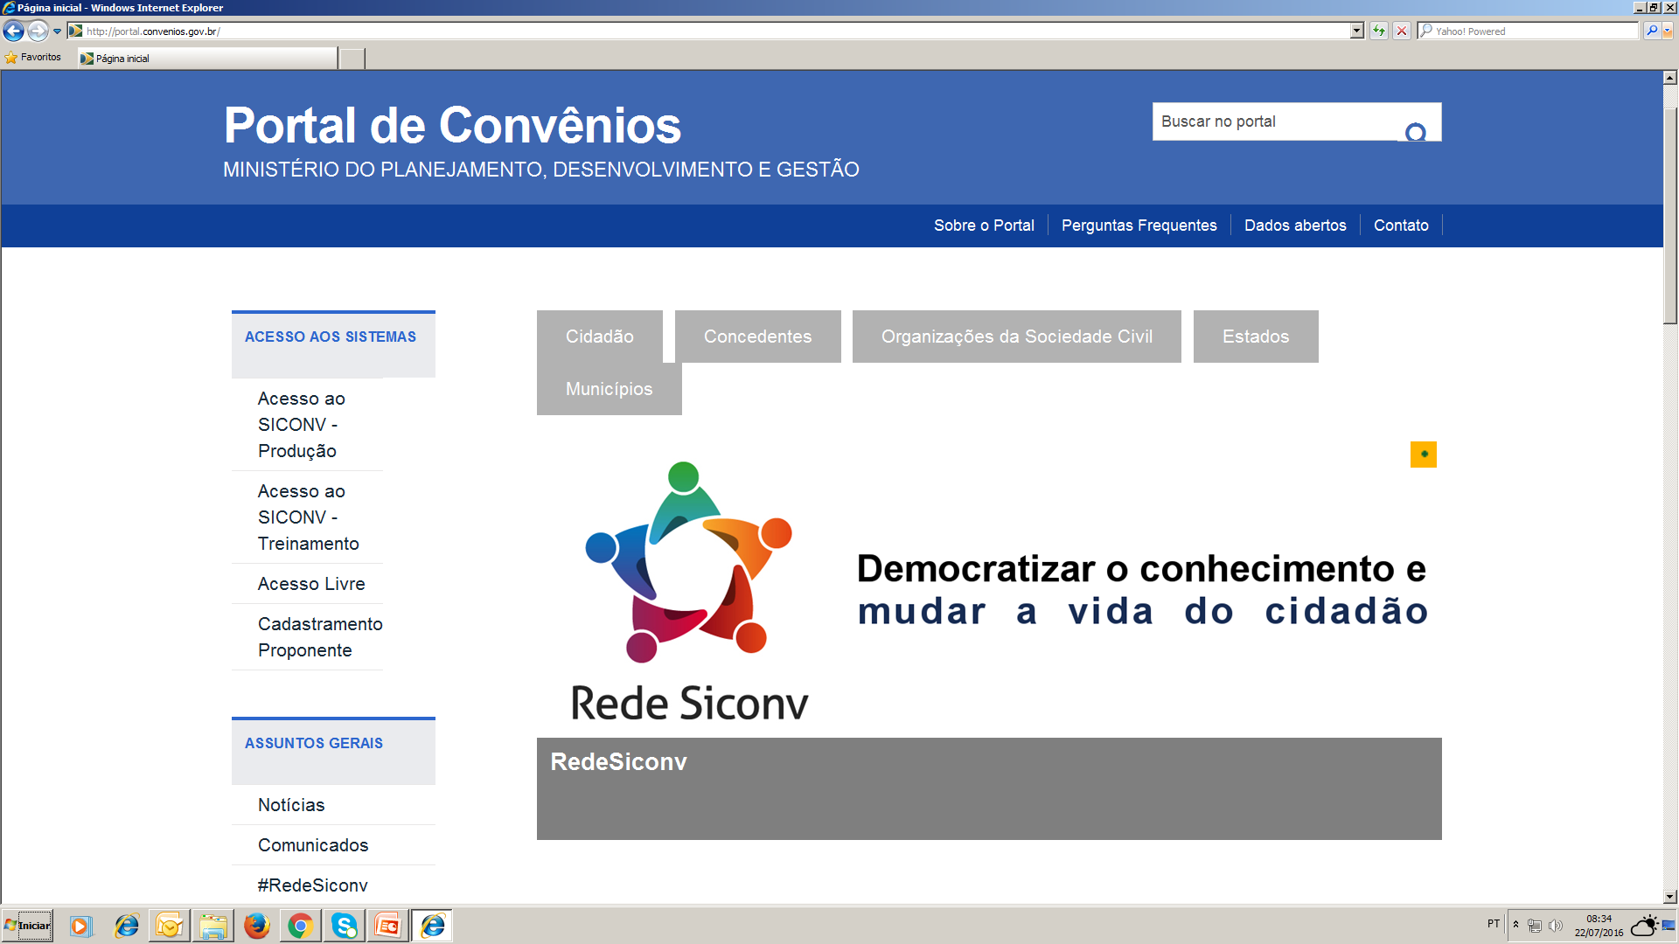
Rede Siconv

Slide 35
Rede Siconv
Segundo a Portaria em seu Art. 3º À Rede Siconv compete:
I - promover ações de melhoria da gestão nos processos de transferências da União operacionalizados por meio do SICONV;
II - auxiliar os órgãos e entidades integrantes da Rede Siconv nas atividades e processos voltados a capacitação dos usuários do Sistema; e
III - aprimorar as atividades de comunicação e transparência dos instrumentos de transferências da União executados no SICONV.

Slide 36
Rede Siconv
Principais ações:
Por adesão: Estados/Capitais e Federações de Municípios participam da rede de multiplicadores do SICONV;
Trilha de Ensino (presenciais e à distância www.enap.gov.br);
Constantes melhorias/aperfeiçoamentos no programa SICONV, nos procedimentos técnicos e legislações.
Realização de Fóruns regionais/nacionais sobre Transferências Voluntárias.

Slide 37
Painel Transferências Abertas
O acesso ao painel é através do site
www.transferenciasabertas.planejamento.gov.br
O Painel Transferências Abertas, implantado no final de 2017, apresenta um conjunto resumido de dados de transferências voluntárias da União. Informações detalhadas sobre parcerias firmadas entre o Executivo Federal e governos estaduais, municipais e organizações da sociedade civil (OSC).
A ferramenta mostra, ainda, dados sobre valor contratado, liberado, saldo e situação das parcerias – se o convênio está em andamento ou foi cancelado, se houve ou não prestação de contas, etc.

Slide 38
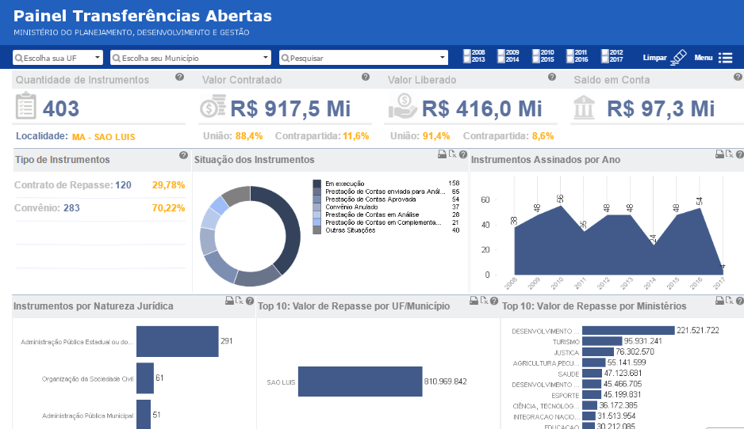
Painel Transferências Abertas

Slide 39
Acesso ao Portal de Convênios - Siconv
Na página inicial do Portal dos Convênios, no endereço portal.convenios.gov.br, o menu Acesso ao SICONV Produção dá acesso através de login e senha, aos Concedentes e Convenentes à área restrita para acesso ao sistema de convênios – SICONV.
Outras itens do Menu são importantes para pesquisa ou cadastramento, como o Acesso Livre, Cadastramento de Proponente, Manuais do sistema e demais informações.

Slide 40
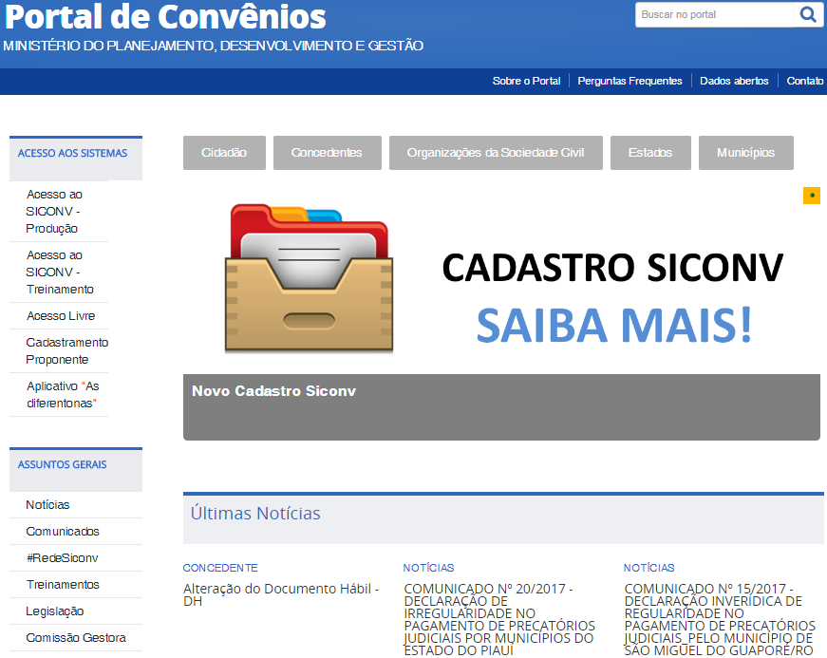
Acesso ao Portal de Convênios - Siconv

Slide 41
Acesso ao Portal de Convênios - Siconv
Em caso de dúvidas ou suporte técnico do Siconv http://portal.convenios.gov.br/fale-conosco
0800-9789008:
Antes de enviar seu questionamento, verifique se a sua dúvida não pode ser sanada:
Com a leitura dos manuais disponibilizados;
Com as orientações dos tutoriais disponibilizados;
Ou verificar nas perguntas frequentes.

Slide 42
PROCEDIMENTO PARA CADASTRAMENTO DE PROPONENTES NO SICONV

Slide 43
CADASTRAMENTO DE PROPONENTES NO SICONV
O procedimento de cadastramento do Ente/ Entidade contempla os seguintes passos:
Incluir dados do Representante do Ente/Entidade (pessoa física);
Incluir dados do Ente/Entidade (pessoa jurídica);
Incluir dados do Responsável pelo Ente/Entidade (pessoa física); e
Confirmar os dados informados para Ente/Entidade, Responsável e Representante.
O Representante do Ente/Entidade é quem responde pela entidade dentro do sistema. O Responsável é a autoridade máxima da entidade.

Slide 44
CADASTRAMENTO DE PROPONENTE
www.portal.convenios.gov.br

Slide 45
PRINCIPAIS MUDANÇAS NO CADASTRAMENTO DE PROPONENTES NO SICONV
A partir de 2017, o procedimento de cadastramento do Ente/Entidade será apenas no sistema, não havendo necessidade de enviar documentação para órgãos cadastradores;
A documentação dos responsável pelo Ente/Entidade será anexadas no próprio SICONV;
A comprovação destes documentos poderá ser pedida quando for efetuado convênio com algum órgão concedente do Governo Federal;
O próprio Usuário cadastrador poderá atualizar as informações e incluir/excluir usuários no SICONV.

Slide 46
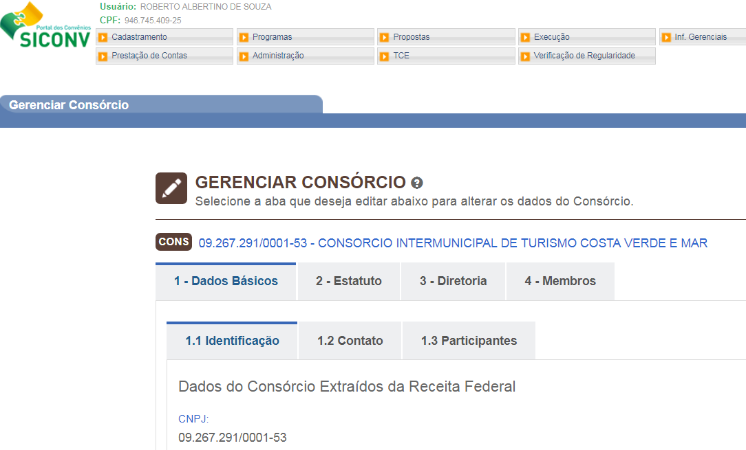
Gerenciar Usuários e dados do Proponente
Acessar CADASTRAMENTO e depois GERENCIAR ENTE/ENTIDADE. Usuário com perfil Cadastrador poderá alterar e atualizar todas as informações.

Slide 47
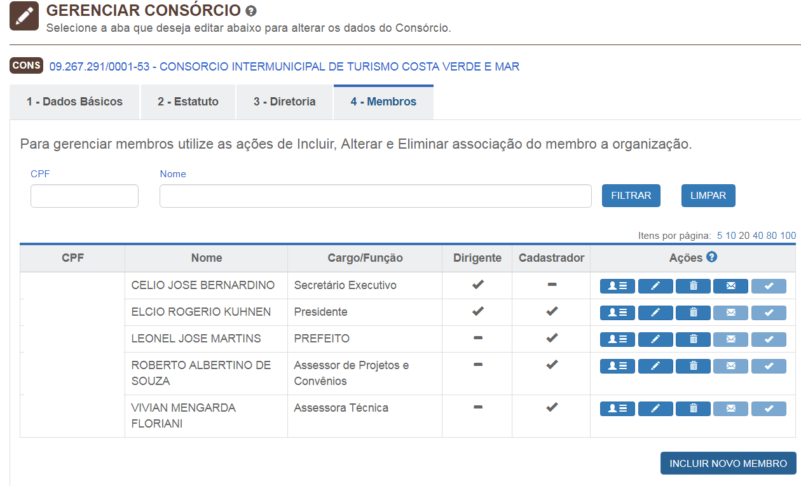
Gerenciar Membros/Usuários
Pode-se cadastrar usuários, alterar seu perfil, reativar ou excluir usuários.

Slide 48
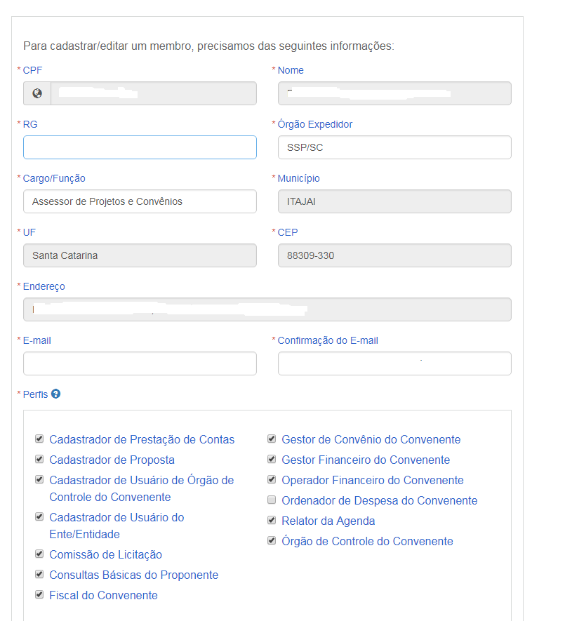
Perfil de Membros/Usuários
Pode-se definir quais perfis o usuário terá no SICONV. O Mesmo usuário não pode ser Gestor Financeiro e Ordenador de Despesa ao mesmo tempo

Slide 49
PROCESSO DE CADASTRAMENTO DE PROPOSTAS
E CELEBRAÇÃO DE CONVÊNIOS VIA SICONV

Slide 50
PROCESSO DE CELEBRAÇÃO VIA SICONV
Consultar programas disponíveis;
Cadastrar proposta / plano de trabalho;
Responder pareceres de complementação da proposta (se houverem);
Aprovação da proposta / empenho / assinatura de Convênio (se direto com ministério) ou Contrato de Repasse (se gerenciado pela Caixa - GIGOV).

Slide 51
Tipos de Propostas no SICONV–
Qualificação da Proposta: poderá ser selecionada a qualificação da proposta que poderá ser:
1 - Proposta Voluntária: são propostas de Proponentes para programas que atendem a vários entes e entidades sem ter proponentes específicos.
Podem ser incluídas por qualquer Proponente seguindo os critérios estabelecidos pelo programa; •

Slide 52
Tipos de Propostas no SICONV–
2 - Proposta de Proponente Específico do Concedente: são propostas de Proponentes específicos definidos pelo Concedente para determinados programas;
3 - Proposta de Proponente de Emenda Parlamentar: são propostas de proponentes específicos definidos através de emendas parlamentares para determinados programas.

Slide 53
FLUXO DO CADASTRAMENTO DE
PROPOSTAS NO SICONV

Slide 54
CADASTRAMENTO DE PROPOSTAS
www.portal.convenios.gov.br

Slide 55
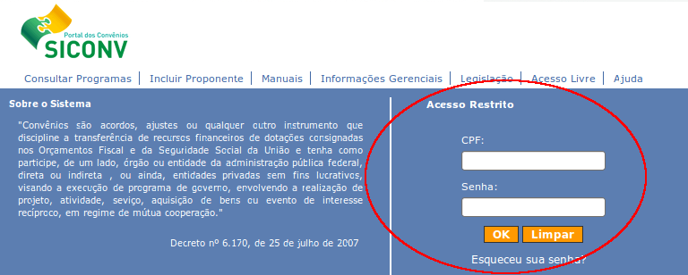
Acesso ao sistema SICONV

Slide 56
ABAS A SEREM PREENCHIDAS NO CADASTRAMENTO DE PROPOSTAS
Dados;
Crono Físico
Crono Financeiro
Plano de Aplicação detalhado
Anexos
Projeto Básico/ Termo de Referência

Slide 57
CONSULTAR PROGRAMAS PARA CADASTRAMENTO DE PROPOSTAS
Inicialmente pesquisar os programas disponíveis

Slide 58
CONSULTAR PROGRAMAS PARA CADASTRAMENTO DE PROPOSTAS
Pode ser consultado também sem senha através do ACESSO LIVRE

Slide 59
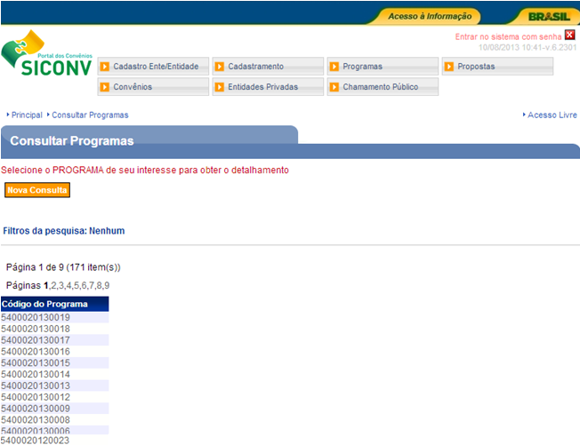
CONSULTAR PROGRAMAS
Realizar filtros de pesquisa: Por órgão, programas disponíveis; ano, emendas parlamentares, proposta voluntária, etc
54000 – Código do Ministério
2013 - Ano do programa
0019 - Número do programa

Slide 60
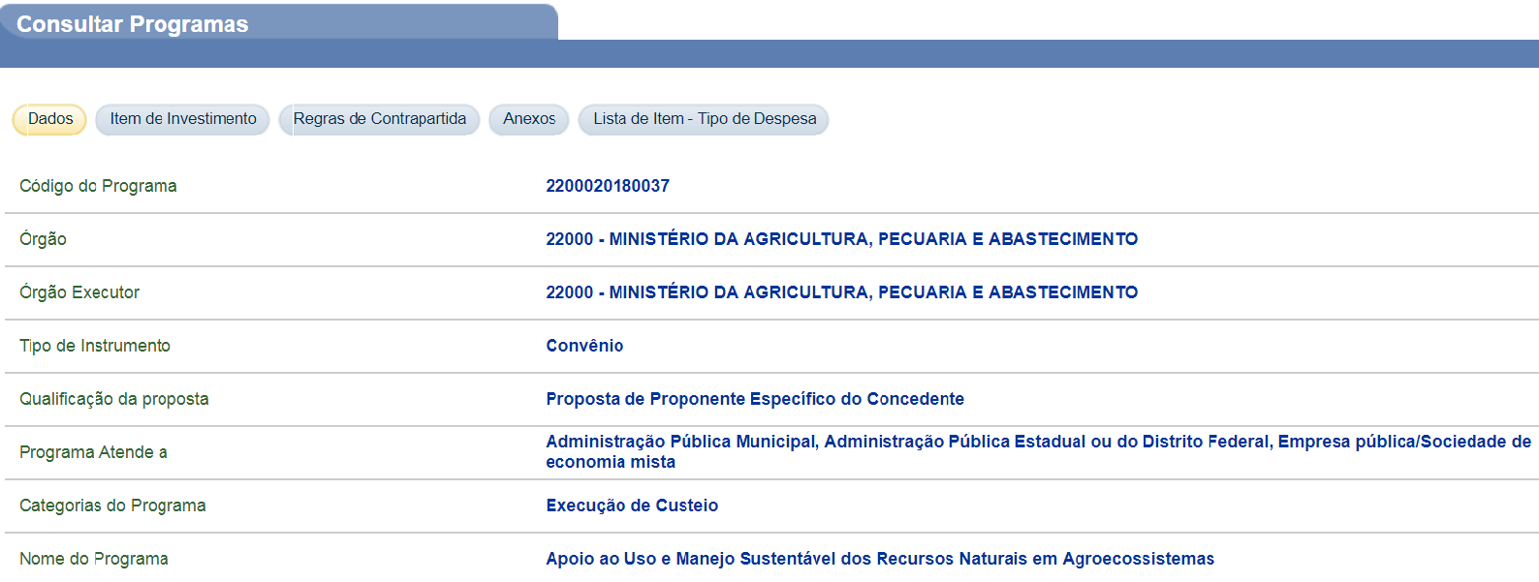
CONSULTAR PROGRAMAS
Em cada aba e campo haverá informações sobre o programa (datas, regras de contrapartida, instruções ou modelos de documentos nos anexos, o que pode adquirir, etc)

Slide 61
CADASTRAMENTO DE PROPOSTAS
Aba PROPOSTAS e depois INCLUIR PROPOSTA

Slide 62
CADASTRAMENTO DE PROPOSTAS PROPOSTA – INCLUIR PROPOSTA
Incluir pesquisa com o CÓDIGO DO ÓRGÃO e outros itens e depois BUSCAR PROGRAMAS PARA SELEÇÃO

Slide 63
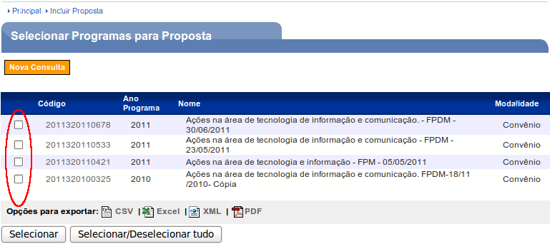
CADASTRAMENTO DE PROPOSTAS
Havendo programa disponível aparecerá a tela abaixo
Selecionar o programa clicando na caixa de linha e depois em SELECIONAR

Slide 64
CADASTRAMENTO DE PROPOSTAS
Clicar em: SELECIONAR OBJETOS / PREENCHER VALORES

Slide 65
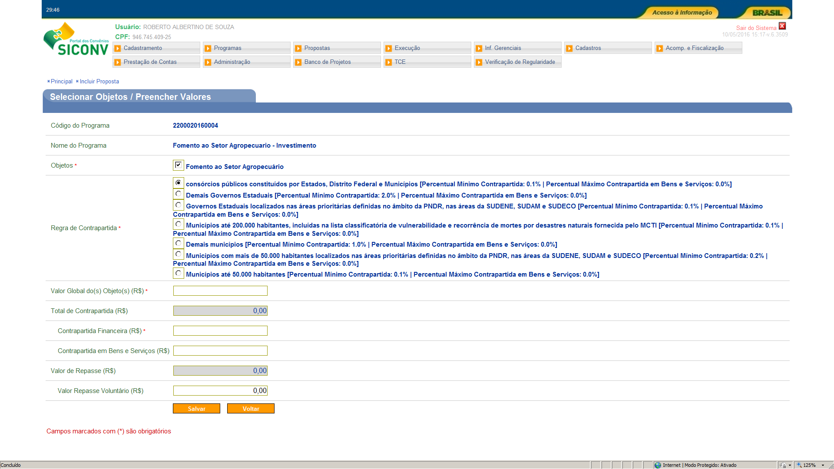
CADASTRAMENTO DE PROPOSTAS
Tela para definição do objeto, regras de contrapartida e inclusão dos valores da proposta.

Slide 66
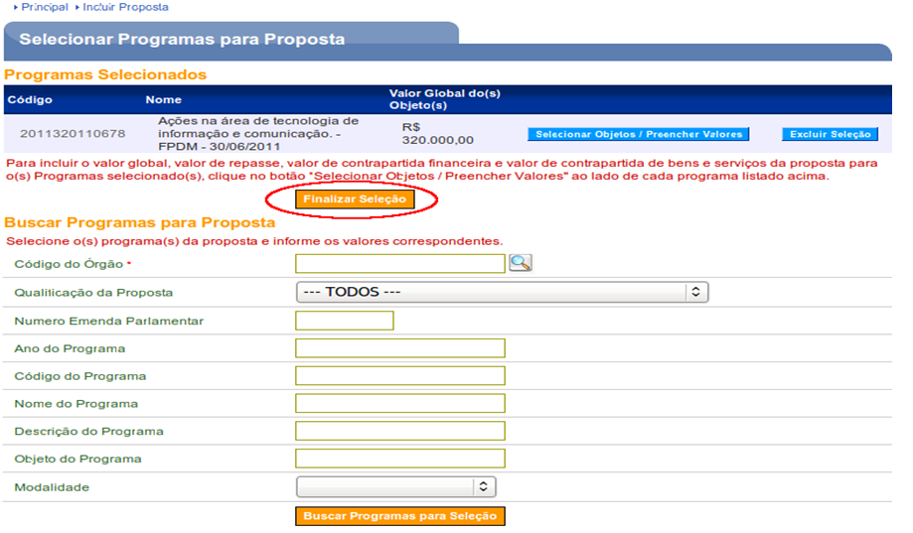
CADASTRAMENTO DE PROPOSTAS
Após FINALIZAR SELEÇÃO abrirá a aba DADOS para preenchimento

Slide 67
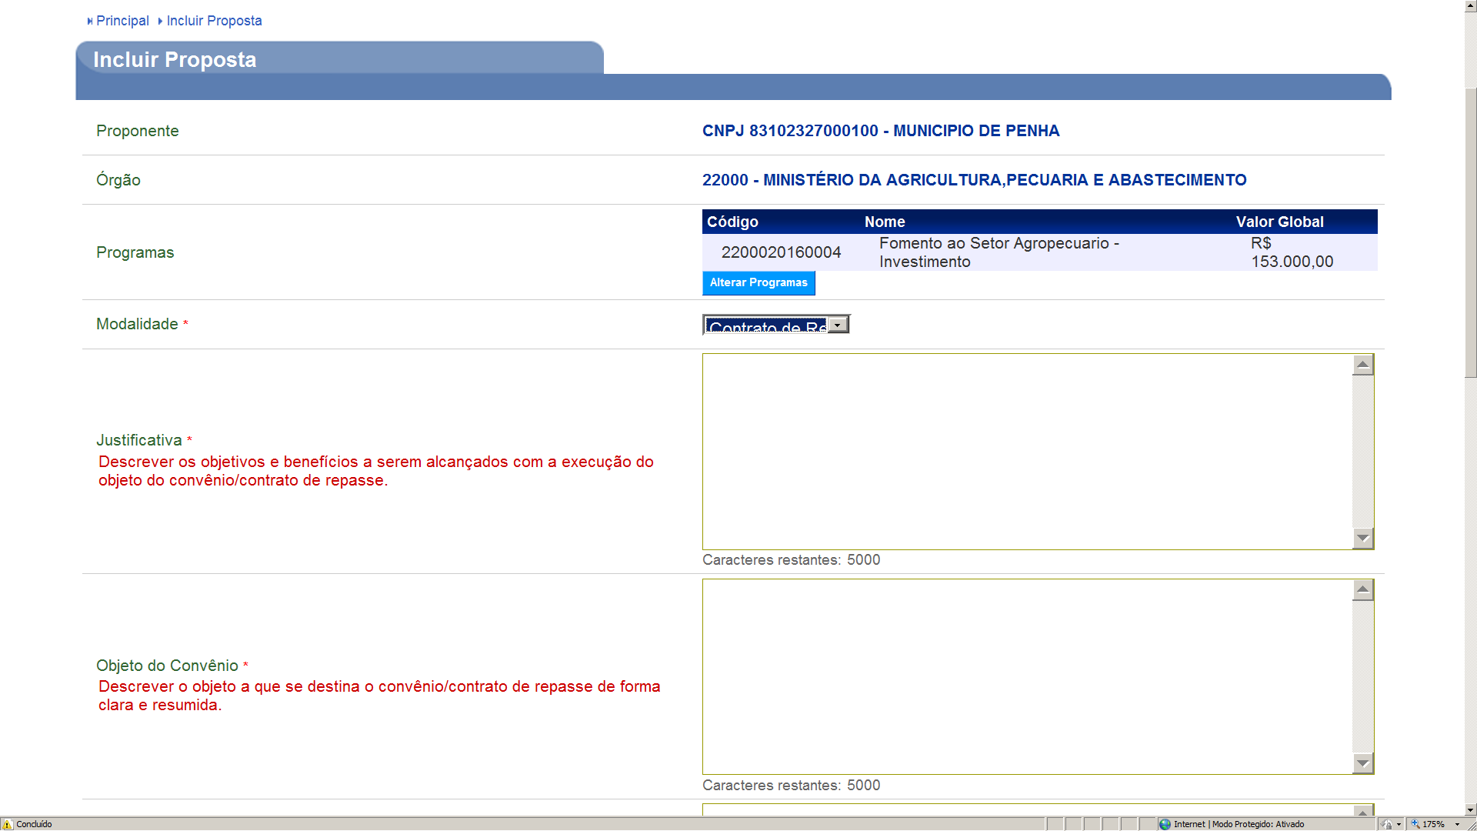
CADASTRAMENTO DE PROPOSTAS - ABA DADOS
1ª parte

Slide 68
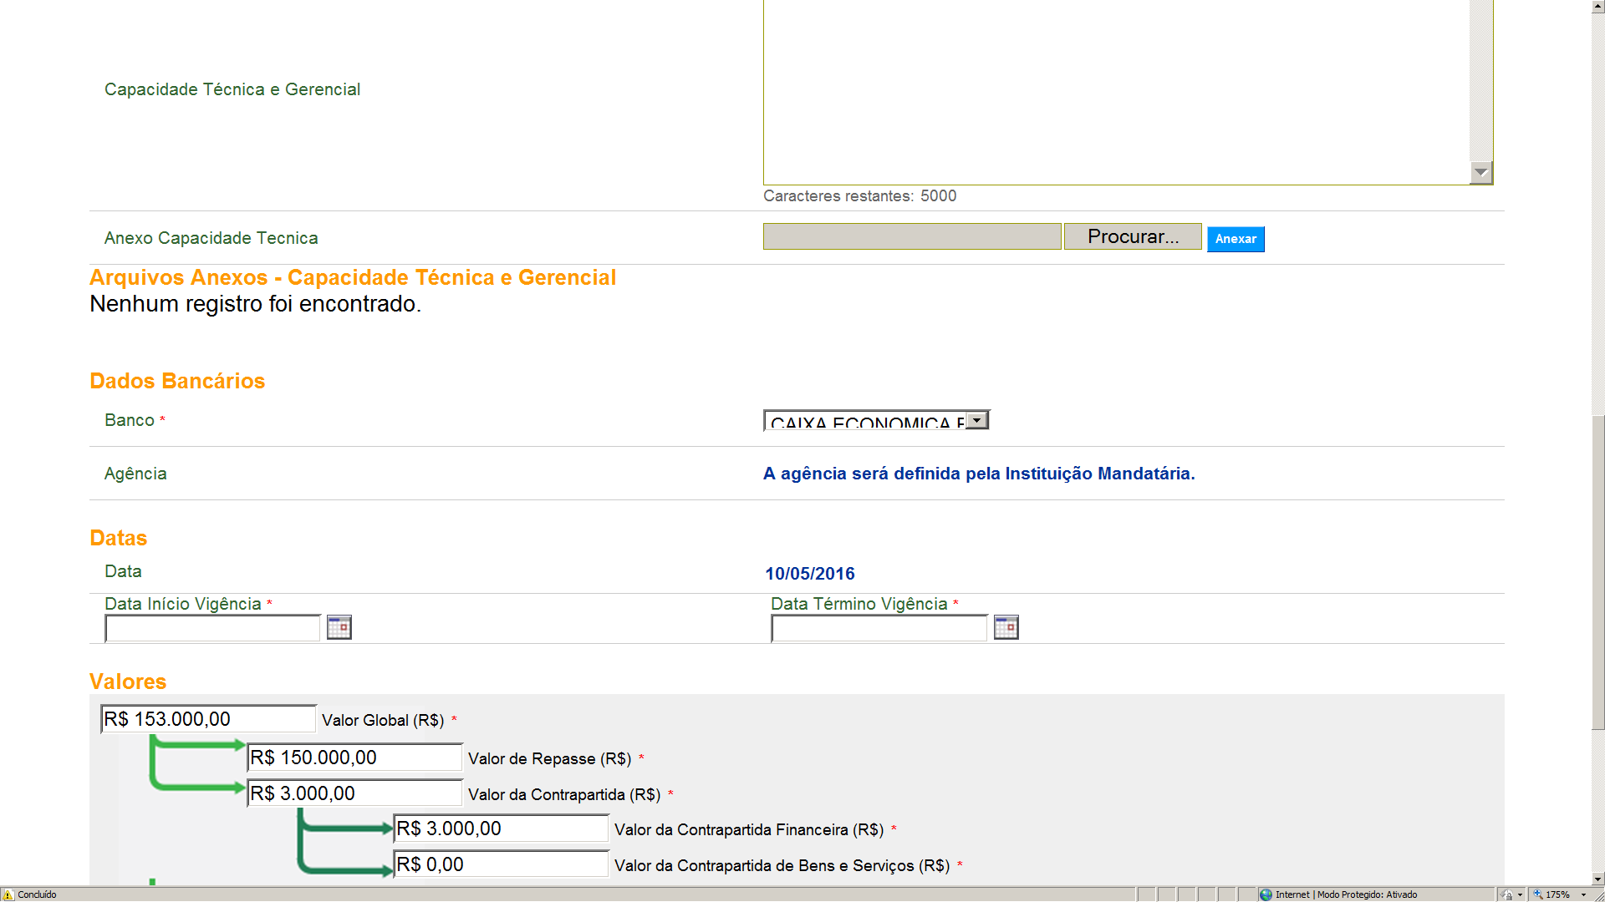
CADASTRAMENTO DE PROPOSTAS – aba DADOS
2ª parte

Slide 69
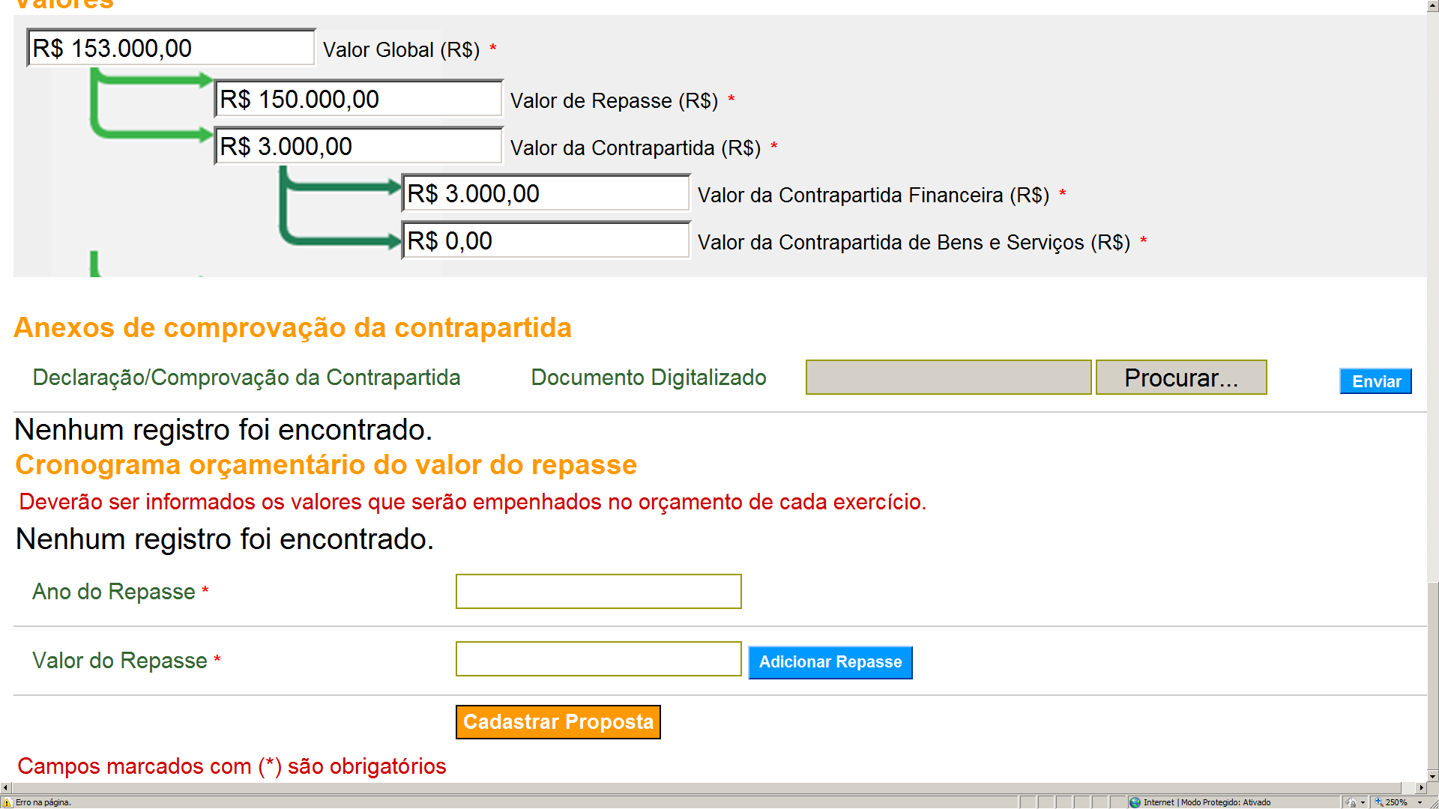
CADASTRAMENTO DE PROPOSTAS – Aba DADOS
3ª parte
ATENÇÃO: Antes de selecionar CADASTRAR PROPOSTA deve-se incluir o valor do repasse (proponente) que será feito em cada ano em ADICIONAR REPASSE.

Slide 70
CADASTRAMENTO DE PROPOSTAS INCLUSÃO DA PROPOSTA
Após preencher todos os itens da tela anterior e clicar em CADASTRAR PROPOSTA, aparecerá a mensagem abaixo com o número da proposta
Lembrando que ao final do preenchimento das demais abas, a proposta deve ser enviada para análise.

Slide 71
INCLUSÃO DA PROPOSTA
As três abas seguintes terão um destaque especial na presente abordagem, sendo o cronograma físico, o cronograma financeiro e o plano de aplicação detalhado os itens utilizados na fase de execução do convênio.

Slide 72
CADASTRAMENTO DE PROPOSTAS Aba - CRONO FÍSICO
O cronograma físico é a apresentação das atividades e respectivos custos das aquisições. Deve ser apresentado ao concedente quando acontece o início e o término das ações, começando com o processo de compra e finalizando com a liquidação.

Slide 73
Aba CRONO FÍSICO
Inicia-se com a inclusão das metas e depois as etapas de cada meta

Slide 74
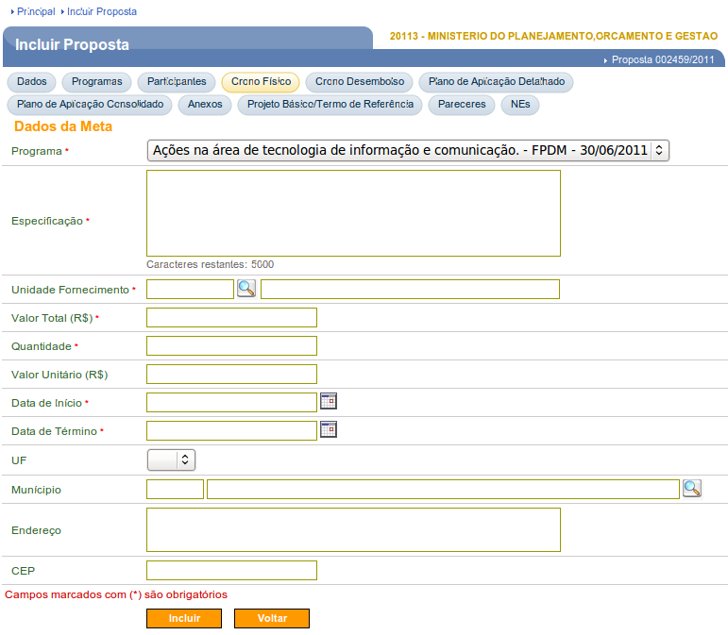
CRONOGRAMA FÍSICO - Metas

Slide 75
CRONOGRAMA FÍSICO - Metas
Após selecionar a opção Incluir, a Meta será cadastrada, exibindo, na listagem de Metas, as informações, conforme mostra a Figura Metas Cadastradas:
ATENÇÃO: A(s) meta(s) devem estar relacionadas com OBJETO da proposta, e as datas devem respeitar o intervalo de vigência, já estabelecido na aba DADOS.
Próximo passo é cadastrar a(s) etapas

Slide 76
CRONOGRAMA FÍSICO - Etapas
ATENÇÃO: Os valores e quantitativos cadastrados na(s) etapa(s) devem fechar com o valor da meta, assim como as datas devem ser válidas dentro da meta.
Os Dados da Etapa devem ser preenchidos conforme as orientações abaixo:
• Especificação: deve ser informada a identificação e a descrição da etapa.
• Unidade Fornecimento: deve ser informada a unidade de fornecimento da etapa.
• Valor Total R$: deve ser informado o valor total da etapa, no formato de duas casas decimais.
• Quantidade: deve ser informada a quantidade da unidade de fornecimento da etapa, no formato de duas casas decimais.
Após selecionar a opção Incluir, a etapa será cadastrada, e é exibida na listagem de etapas, conforme mostra a tela a seguir:

Slide 77
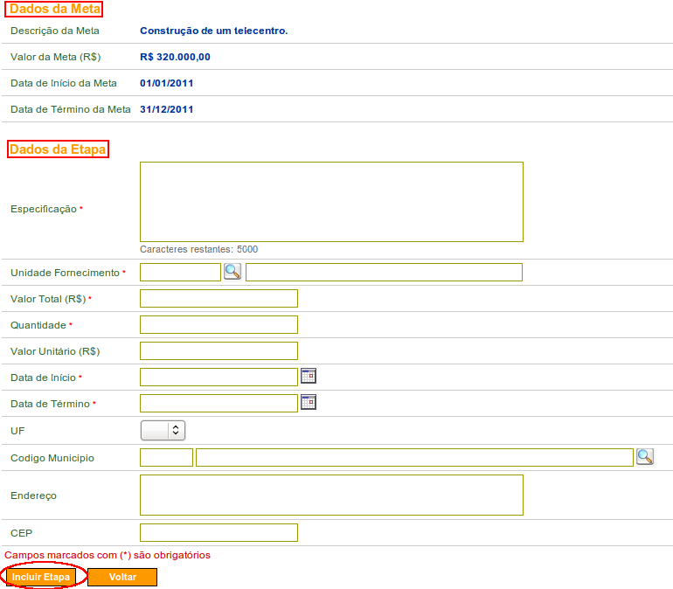
CRONOGRAMA FÍSICO - Etapas
Após finalizar o cadastro da(s) etapa(s), utilize a opção voltar, para visualizar a tela de metas e etapas cadastradas

Slide 78
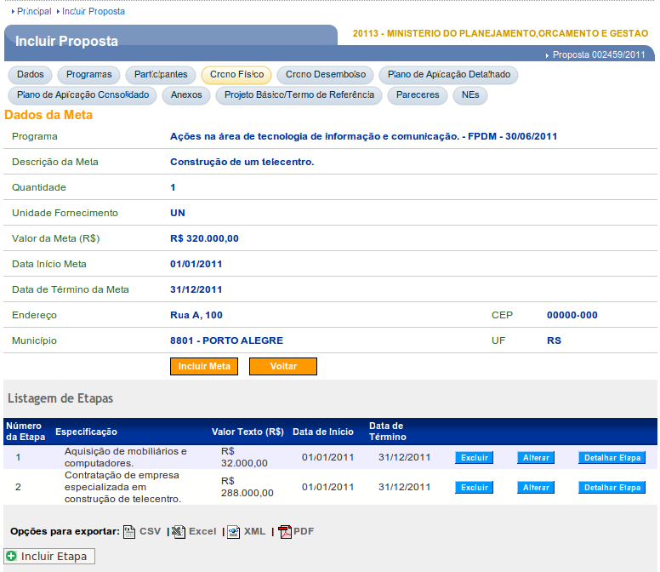
CRONOGRAMA FÍSICO - Etapas

Slide 79
CRONOGRAMA FÍSICO
É importante lembrar que:
• O somatório das etapas deve totalizar o valor da respectiva meta; e
• O somatório das metas deve ser igual ao valor global do convênio (valor de repasse + valor de contrapartida).

Slide 80
CRONOGRAMA DESEMBOLSO
ABA CRONOGRAMA DESEMBOLSO
O cronograma de desembolso começa a ser construído com a indicação do responsável pela parcela, sendo o concedente responsável pelo repasse e o convenente, pela contrapartida.

Slide 81
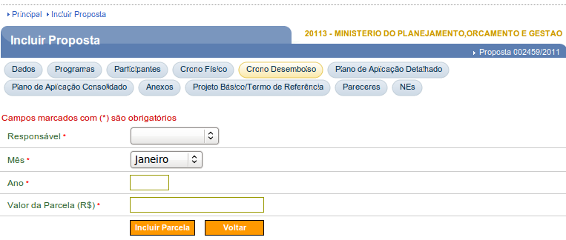
CRONOGRAMA DESEMBOLSO - Incluir Parcelas
Responsável: Selecione o responsável pela liberação da parcela, o concedente e/ou convenente, de acordo com o cronograma físico e os valores abordados na aba DADOS.
• Mês: deve ser selecionado o mês previsto de liberação da parcela.
• Ano: deve ser selecionado o ano de liberação da parcela.
• Valor da Parcela (R$): deve ser informado o valor da parcela a ser liberado.

Slide 82
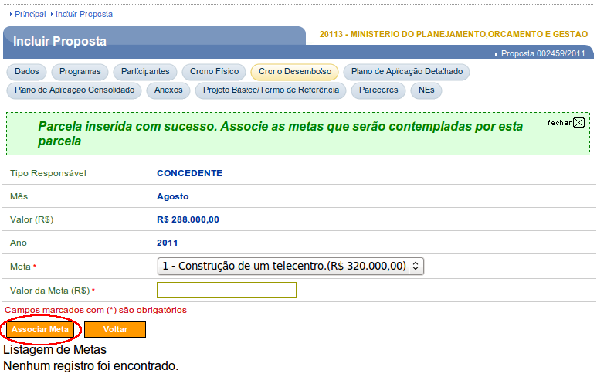
CRONOGRAMA DESEMBOLSO - Associar Metas
Ao Incluir a Parcela, o proponente deve associar as metas que serão contempladas por essa parcela. Para associar a parcela à meta, o sistema irá disponibilizar a tela representada pela Figura Metas Associadas.

Slide 83
CRONOGRAMA DESEMBOLSO - Associar Metas
O usuário deverá preencher os campos, conforme orientações abaixo:
• Meta: selecionar a meta que será contemplada pela parcela.
• Valor da Meta (R$): deve ser informado o valor da parcela que vai ser associada a meta.
Após o preenchimento dos campos, o usuário deverá clicar no botão Associar Meta. Esta ação será repetida se o valor a ser associado fizer referência a mais de uma meta.

Slide 84
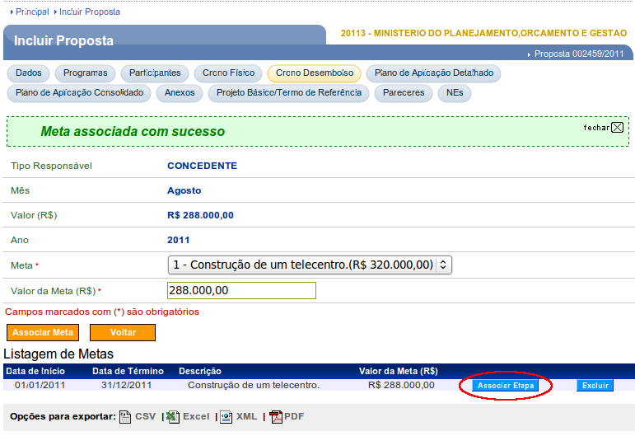
CRONOGRAMA DESEMBOLSO - Associar Etapa
Após associar a parcela à meta, é necessário associar a parcela à etapa. Para isso selecione a opção Associar Etapa, conforme demonstra a figura abaixo:

Slide 85
CRONOGRAMA DESEMBOLSO - Associar Etapa
Importante: Uma parcela pode ser associada a mais de uma meta.
As metas associadas são exibidas na parte inferior da tela.
Para cada meta associada, o sistema disponibiliza os botões Associar Etapa e Excluir, que permite sua exclusão, caso necessário.
É possível também a inclusão de uma nova associação de meta na parcela correspondente no botão Associar Meta.

Slide 86
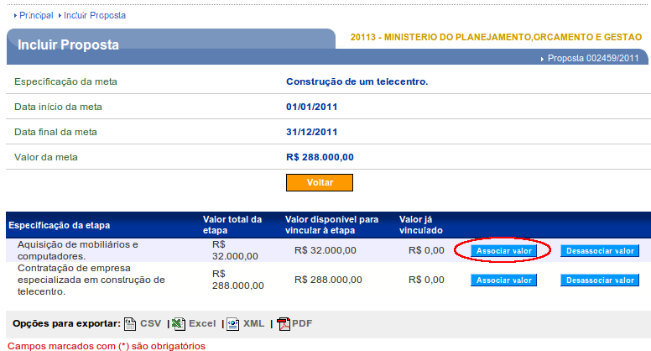
CRONOGRAMA DESEMBOLSO - Associar Valor
O sistema exibirá a tela com os dados da meta selecionada, as especi-ficações da etapa e o(s) valor(es) disponível(is) para vincular à(s) etapa(s). O usuário deverá clicar no botão Associar Valor, conforme a figura abaixo:
No botão Associar Valor, o sistema exibirá uma tela com os dados da etapa e da meta e o campo Valor a Vincular a ser preenchido.

Slide 87
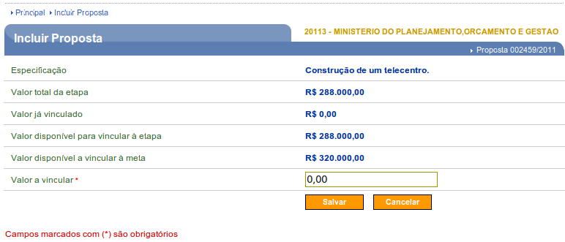
CRONOGRAMA DESEMBOLSO - Vincular Valores
Após o preenchimento do valor, o usuário deverá clicar no botão Salvar, conforme a Figura Vincular Valores.

Slide 88
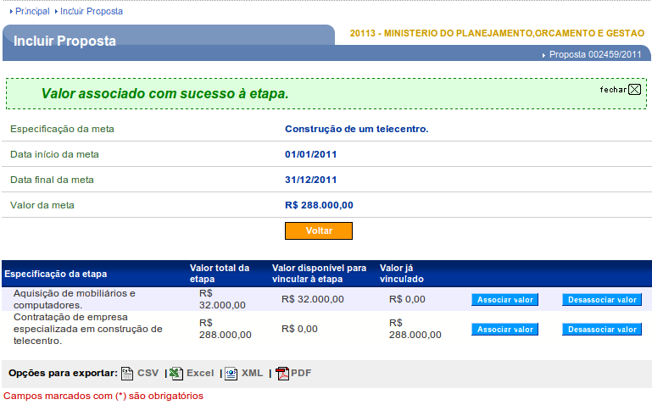
CRONOGRAMA DESEMBOLSO - Vincular Valores
O sistema exibirá a mensagem Valor associado à etapa com sucesso. Observe que o valor disponível foi vinculado à etapa R$288 mil.
Exibe também os botões Associar Valor e Desassociar Valor. O botão Desassociar Valor poderá ser utilizado para retirar o valor vinculado à etapa.
A associação de valores das etapas será feito até que os valores de repasse da meta sejam totalizados, sendo a navegação feita pelos botões voltar e selecionar.

Slide 89
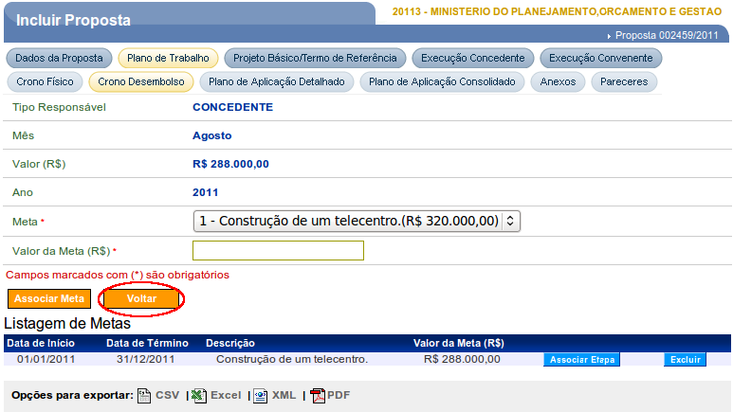
CRONOGRAMA DESEMBOLSO
Ao clicar no botão “Voltar”, o sistema exibirá a Listagem de Metas cadastradas e o usuário deverá clicar novamente no botão “Voltar”,

Slide 90
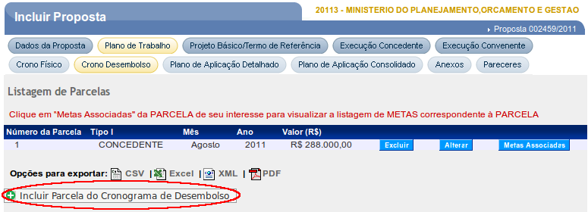
CRONOGRAMA DESEMBOLSO
Após clicar duas vezes no botão “Voltar”, o sistema exibirá a Listagem de Parcelas cadastradas e para cada parcela, são disponibilizados os botões: “Excluir”, “Alterar” e “Metas Associadas”.
Incluir as parcelas do CONCEDENTE e CONVENENTE até zerar os valores do convênio

Slide 91
Aba PLANO DE APLICAÇÃO DETALHADO
Nesta aba são cadastradas as especificações das aquisições, serão definidos os tipos de despesas:
Bens;
Serviços;
Obras;
Outros; e
Despesas Administrativas (se houver - no caso de Entidades Privadas sem fins lucrativos)

Slide 92
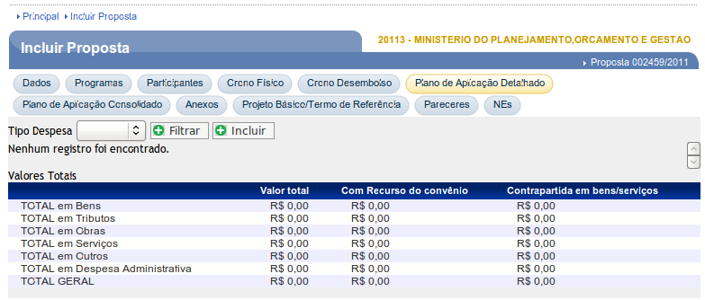
PLANO DE APLICAÇÃO DETALHADO
Selecione o tipo de despesa e logo após selecione a opção incluir.
O sistema apresentará formulário para o detalhamento das aquisições do tipo de despesa selecionado, conforme mostra a figura a seguir:

Slide 93
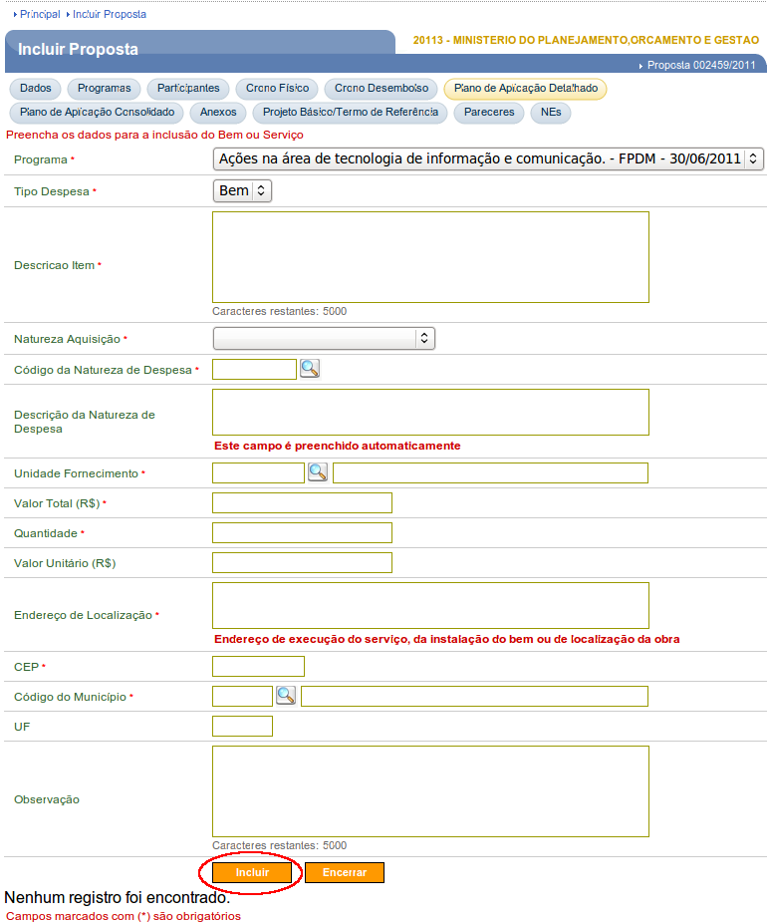
PLANO DE APLICAÇÃO DETALHADO

Slide 94
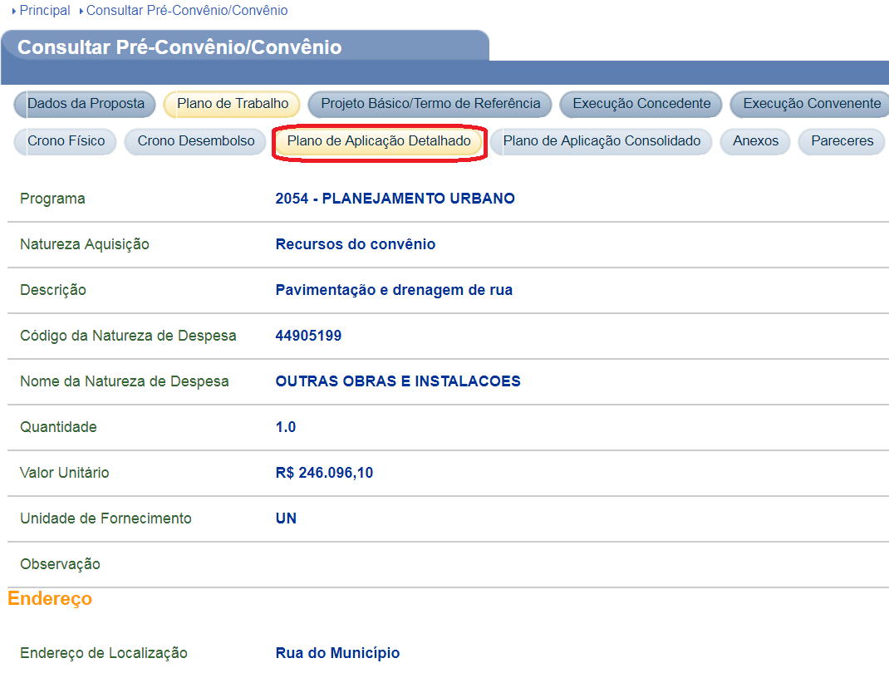
PLANO DE APLICAÇÃO CONSOLIDADO
PLANO DE APLICAÇÃO DETALHADO
Modelo de Plano de Aplicação Detalhado Preenchido para obras
No caso de equipamentos, por exemplo, na descrição devem constar alguns dados técnicos.

Slide 95
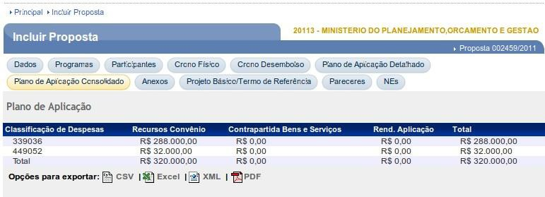
PLANO DE APLICAÇÃO CONSOLIDADO
PLANO DE APLICAÇÃO CONSOLIDADO
ATENÇÃO: Nesta aba não existem campos de preenchimento, são exibidos apenas os dados consolidados do que foi preenchido na aba PLANO DE APLICAÇÃO DETALHADO.

Slide 96
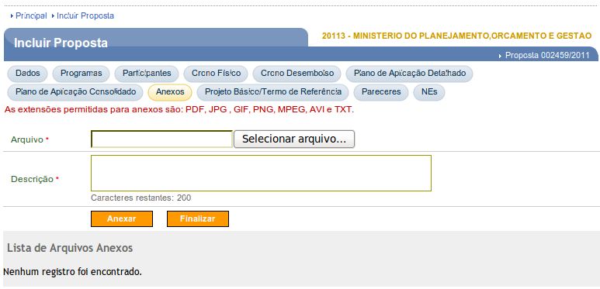
Aba ANEXOS
Podem ser incluídos arquivos contendo, por exemplo: Declarações, planta da obra, foto do terreno, foto aérea com as coordenadas onde será realizada a obra, orçamentos; laudos e pareceres técnicos com até 1MB.
Após o preenchimento dos campos, o usuário deverá clicar em Anexar

Slide 97
PROJETO BÁSICO/TERMO DE REFERÊNCIA
Projeto básico é o documento que descreve detalhadamente a obra, a instalação ou o serviço objeto do convênio, inclusive quanto à sua viabilidade técnica, quanto ao custo, às fases ou às etapas e aos prazos de execução. Deve ser elaborado com base em estudos técnicos preliminares, e considerar o adequado tratamento do impacto ambiental do empreendimento, se houver.
Termo de referência é documento apresentado quando o objeto do convênio, contrato de repasse ou termo de parceria envolver aquisição de bens ou prestação de serviços, que deverá conter elementos capazes de propiciar a avaliação do custo pela administração, diante de orçamento detalhado, considerando os preços praticados no mercado da região onde será executado o objeto, a definição dos métodos e o prazo de execução do objeto. Esses documentos não se destinam a disciplinar a execução do serviço, mas a demonstrar a viabilidade e a conveniência de sua execução.

Slide 98
PROJETO BÁSICO/TERMO DE REFERÊNCIA
Na última atualização do SICONV já aparecem outras informações a serem cadastrados no Projeto Básico/ Termo de Referência (que devem ser extraídas, por exemplo, do projeto de engenharia)

Slide 99
PROJETO BÁSICO/TERMO DE REFERÊNCIA
Esta é uma aba que nem sempre é preenchida;
Vai depender dos procedimentos de cada Ministério e dos critérios do programa aberto para captação de recursos;
O Projeto de engenharia, certidão do imóvel (matrícula atualizada) e licença ambiental, podem ser apresentados em até 180 após a assinatura do convênio (a chamada cláusula suspensiva).

Slide 100
ENVIAR PROPOSTA PARA ANÁLISE
Preenchidas todas as abas será necessário voltar a Aba DADOS para enviar a proposta para análise
Este é o momento de dar a última revisada nas informações (principalmente da justificativa e objeto do convênio)
Se houver algum campo de preenchimento obrigatório ou informação incompleta, o sistema dará mensagem de inconsistência

Slide 101
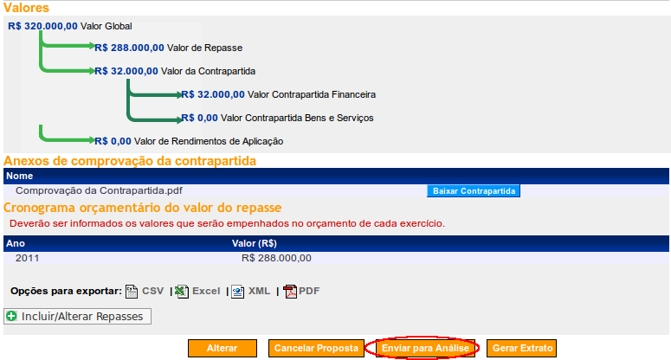
Voltar a Aba DADOS para enviar a
proposta para análise

Slide 102
Aba DADOS
Aparecerá a mensagem: proposta em análise
Neste caso a proposta só poderá ser alterada ou corrigida, após parecer do técnico do ministério ou através de solicitação do convenente
Se estiver tudo certo, aguardar parecer de complementação ou aprovação

Slide 103
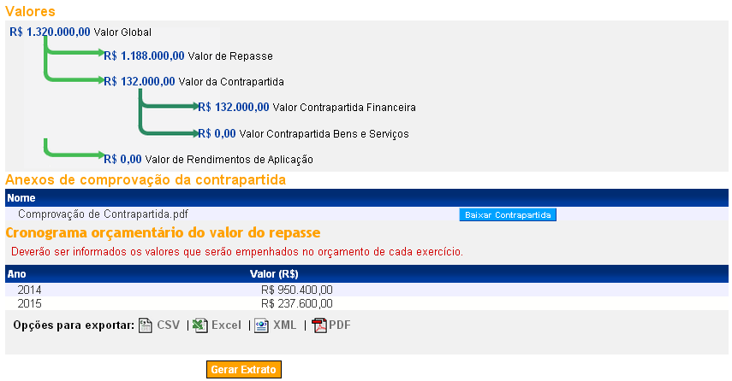
Aba DADOS
IMPRIMIR EXTRATO DA PROPOSTA

Slide 104
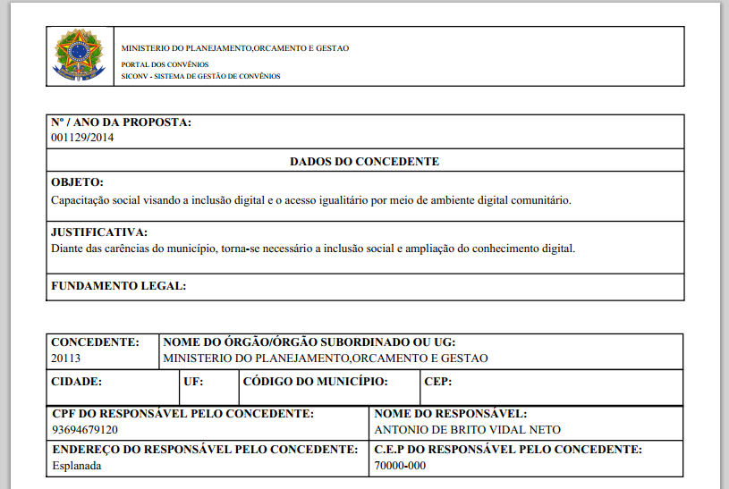
EXTRATO DA PROPOSTA EM PDF
Municípios: Entregar extrato ao prefeito para buscar apoio político, para que o projeto seja analisado ou tenha prioridade na análise e aprovação

Slide 105
SEU PLANO DE TRABALHO FOI ACEITO! E AGORA?
O órgão ou entidade da Administração Pública Federal, repassadora dos recursos financeiros, realizará o pré-empenho, que será vinculado à proposta e só poderá ser alterado por intermédio do Portal dos Convênios - SICONV.
Informará ao proponente das exigências e pendências verificadas, se houver.
Será enviado e-mail ao proponente informando que o plano de trabalho referente à proposta enviada foi aprovado.

Slide 106
SEU PLANO DE TRABALHO FOI ACEITO! E AGORA?
A situação do projeto passará a ser Plano de Trabalho Aprovado.
Após todos os ajustes o Órgão Concedente empenhará os recursos a serem repassados e publicará o convênio no Diário Oficial da União (DOU).
Após o empenho a situação será Em Execução
Será providenciado pelo órgão concedente o convênio ou contrato de repasse a ser firmado entre as partes.

Slide 107
REDE SICONV
OBRIGADO!
Roberto A. de Souza
Assessor de Projetos e Convênios
convenios@amfri.org.br
47 3404-8000
www.amfri.org.br

